Slide 1
SANTE ET SECURITE AU TRAVAIL
Introduction générale

Slide 2
Objectifs du cours
Connaitre et comprendre les enjeux humains, juridiques, techniques, organisationnels ou médicaux liés à la prévention des risques professionnels
Découvrir l’histoire de la construction juridique autour de ce thème et comprendre la logique d’élaboration du droit positif en la matière
Identifier les acteurs de la prévention, leurs rôles et leurs missions
Connaître l’ensemble des outils existants dans l’entreprise relatifs à la prévention des risques professionnels
Connaitre les grandes familles de risques et appréhender la réglementation

Slide 3




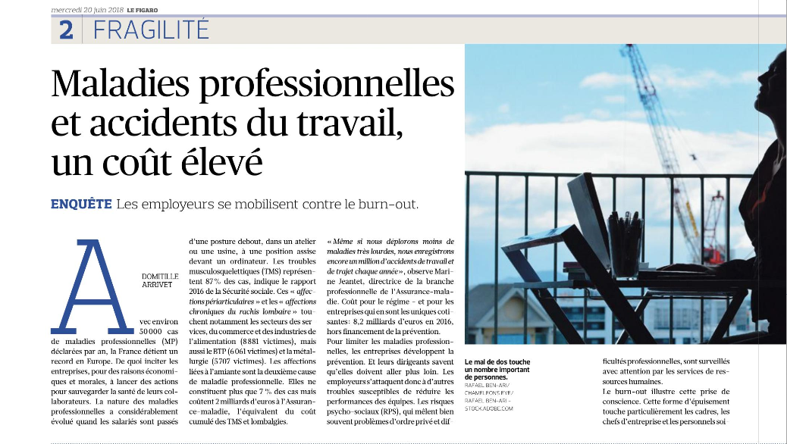

Slide 4


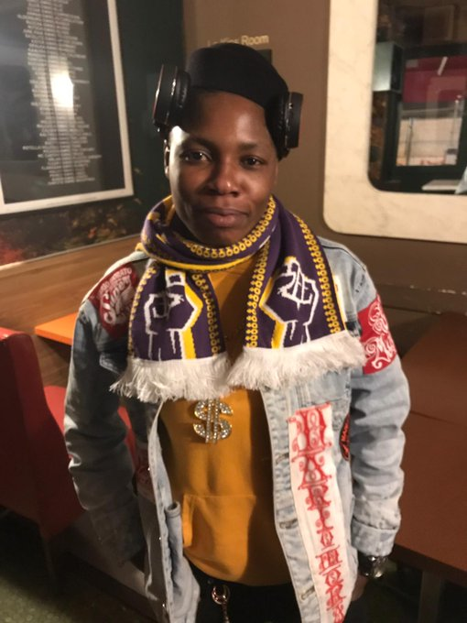






Slide 5
Le droit du travail s’est articulé autour de la santé et sécurité au travail et de la prévention des risques professionnels
Mais la réglementation suit à son rythme…

